Slide 1
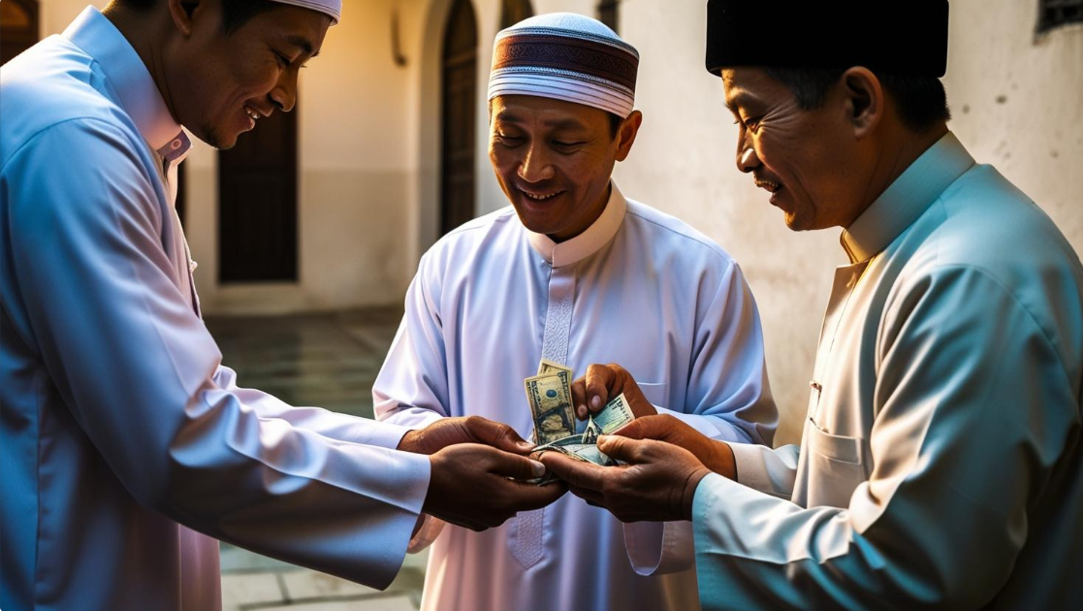
WAKALAH MANAGEMENT SYSTEM
“Bahawasanya dengan menggunakan Wakalah Management System, saya akan sentiasa menjaga Amanah yang telah di tetapkan keatasku”
“Zakat adalah kunci rezeki, ia mengalirkan rahmat Allah SWT dan membuka pintu-pintu kebaikan yang luas."

